Slide 1
Microsoft Research
SuperBench
Improving Cloud AI Infrastructure Reliability
with Proactive Validation
발표자 : 박정혁 조성환

Slide 2
목차
목차
연구 배경
System design
Implemantation
Evaluation
Related Works
conclution

Slide 3
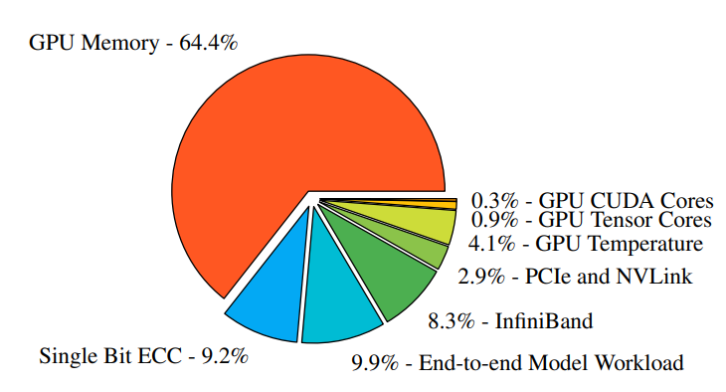
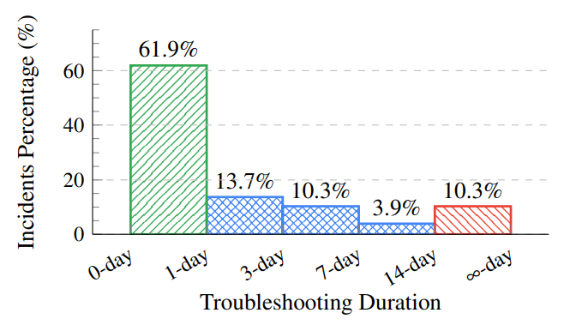
연구 배경
AI Infra
AI 인프라에서 일어나는 문제점들
Gray Failure
Rapid Hardware Evolution
Cloud Environment
Software Immaturity
Notes:
그림1 ➔ 인프라 사고의 원인 비율
그림2 ➔ 전체 사건 중 38.1%가 해결하는 데 1일 이상 소요되며, 10.3%의 사건은 2주 이상이 소요된다

Slide 4
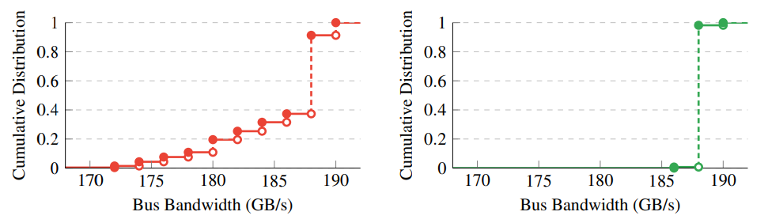
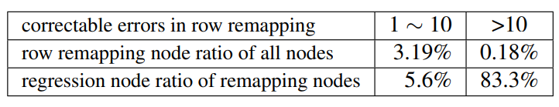
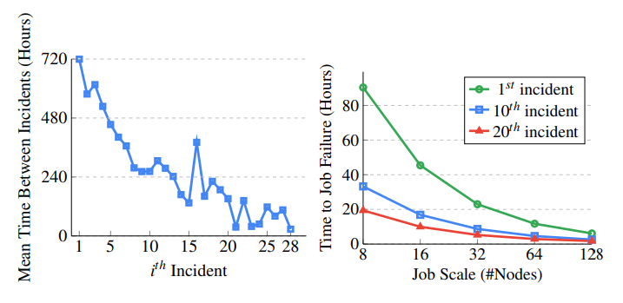
연구 배경
Hardware Redundancies
Over-provisioned Networking Links
GPU Memory Row Remapping
Infrastructure-wise Reliability
Notes:
그림3 ➔ 2-노드 모두-감소 대역폭의 누적 분포 // a) 여러 ToR 스위치에서 중복 링크의 절반 이하가 정상적으로 작동하는 경우 // b) 모든 ToR 스위치에서 중복 링크의 절반 이상이 정상일 경우(대역폭이 더 높고, 성능이 안정적으로 유지)
테이블1 ➔ 행 재매핑이 종단 간 워크로드에 미치는 영향 // 수정 가능한 오류 개수가 1~10개일 경우에 비해 10개 이상의 오류가 있을 때 성능 저하의 가능성이 77.8% 더 높아짐(메모리 결함이 성능 저하를 야기할 수 있는 가능성을 수치)
그림3 ➔ 사건 간 평균 시간 및 작업 실패 시간 왼쪽 그래프: 각 노드에서 i번째 사건 간의 평균 지속 시간(사건 이후 감소) // 오른쪽 그래프: 작업의 크기에 따른 작업 실패 시간을 나타냅니다. 1번째, 10번째, 20번째 사건이 발생한 모든 노드가 동일한 고장률을 공유한다고 가정했을 때, 작업 크기가 커질수록 실패 시간은 감소

Slide 5
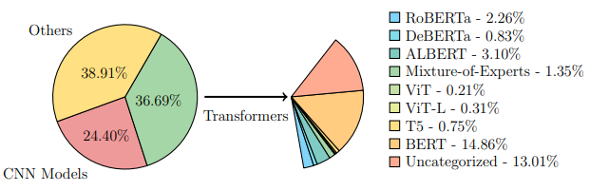
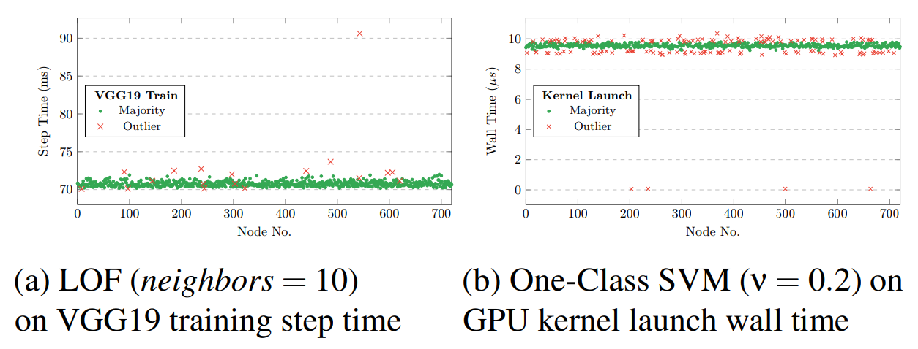
연구 배경
Challenges of Validation
Diverse Workloads
Lack of Ground-truth for Criteria
Duration and Coverage Trade-off
Notes:
그림5 ➔ 다양한 워크로드에 대한 GPU 작업 비율
그림6 ➔ 벤치마크 지표에 대한 이상 값 감지 방법

Slide 6
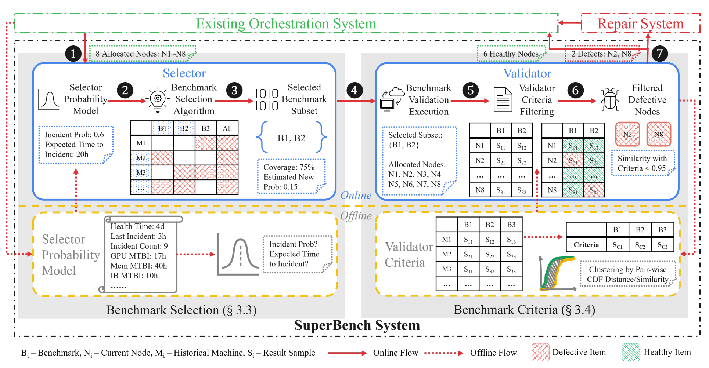
시스템 디자인
System Design
SuperBench의 시스템은 들어오는 이벤트에 따라 언제 어떤 벤치마크를 실행하는지 결정하는 Selector와
벤치마크 실행을 수행하고 기준을 주기적으로 업데이트하는 Validator로 이루어져 있다.

Slide 7
System Design
Benchmark Set Design Choices
SuperBench의 전체 검증 과정은 포괄적인 벤치마크 세트에 의존
벤치마크 세트는 모든 알려진 사건을 발견할 수 있어야 하며, 새로운 사건이 처음 발생할 때 확장될 수 있어야함
End-to-end Benchmarks
Micro-benchmarks
검증 과정은 특정 고객 워크로드에서 인프라의 신뢰성을 보장하는 것을 목표
여러 AI 모델을 벤치마킹하여 고객 워크로드를 대표하고 잠재적인 성능 저하를 사전에 방지
내부 AI 학습 플랫폼 내 워크로드의 분포를 조사
벤치마크 세트를 확장 가능
특정 하드웨어 구성 요소에 접근할 때 특이한 패턴을 가진 워크로드가 존재
구성 요소별 마이크로 벤치마크를 사용
가장 일반적인 워크로드 패턴이나 기본 연산을 모방하기 위해 패턴별 마이크로 벤치마크를 도출

Slide 8
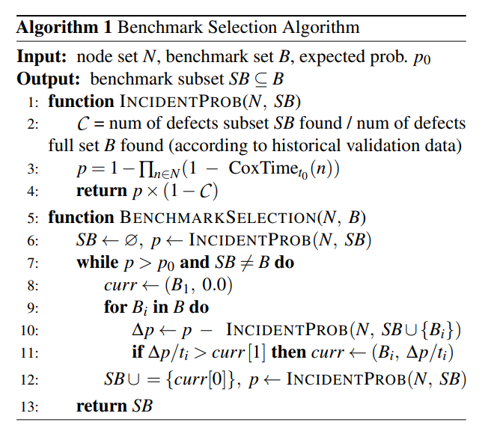
System Design
Benchmark
Selection
Offline Probability Model
01
모든 노드가 동일한 사건 확률 분포를 가진다고 가정, Cox-Time 모델을 사용해 과거 사건 데이터를 기반으로 사건 발생 확률을 예측
Online Selection Algorithm
02
탐욕 알고리즘을 사용해 벤치마크 하위 집합을 선택, 사건 발생 확률을 줄이고, 벤치마크 시간을 최소화

Slide 9
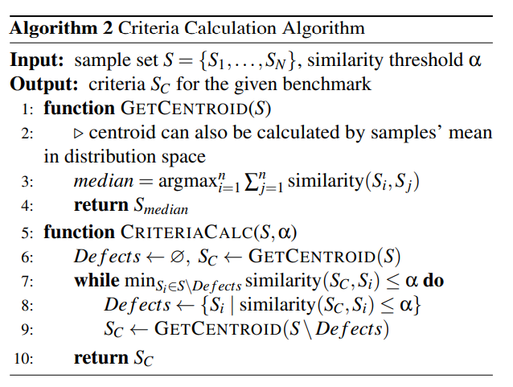
Implementation
Benchmark
Criteria
노드와 선택된 벤치마크 기반으로, Validator는 벤치마크를 실행하여 결과 산출
처음으로 검증을 수행할 때는 모든 벤치마크를 실행, 모든 노드의 결과를 바탕으로 오프라인을 기준을 학습
이후 선택적 검증에서는 온라인 결함 필터링을 통해 결과를 기준과 비교 기준을 위반하는 경우 해당 노드를 결함 노드로 판단
Validator는 또한 반복성을 위해 벤치마크 파라미터를 조정.

Slide 10
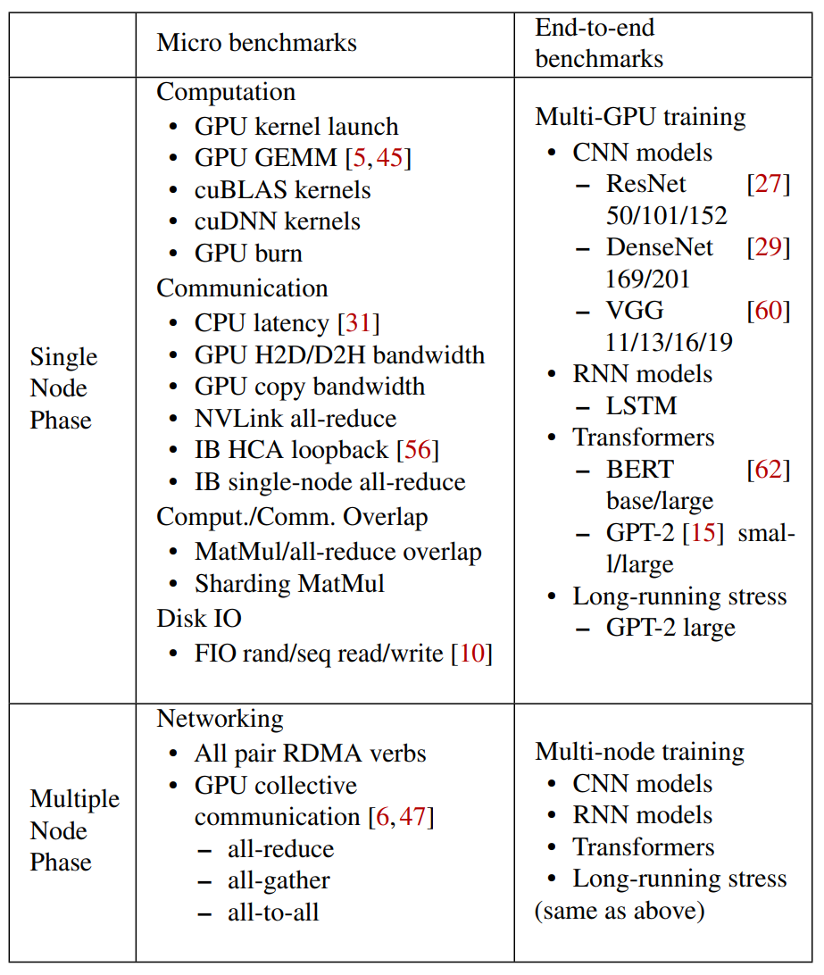
Implementation
Benchmark Set
SuperBench는 각 벤치마크에 미리 정의된 파라미터를 사용
단일 노드와 다중 노드 단계에서 마이크로 벤치마크와 종단 간 벤치마크를 하향식으로 수행
Networking Validation
네트워킹 품질을 보장하기 위해 분산 마이크로 벤치마크
RDMA 페어와이즈 스캔을 수행
전체 스캔과 빠른 스캔 알고리즘을 통해 검증 시간 감소
Benchmark Parameter Searching
종단 간 벤치마크에서 최적의 워밍업 및 측정 단계를 오프라인에서 탐색
전체 실행 시간을 최소화하면서 노드 간 반복성을 최대화

Slide 11
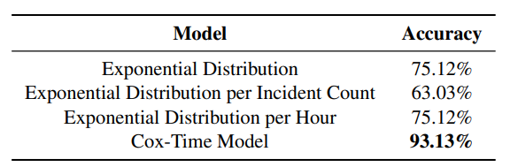
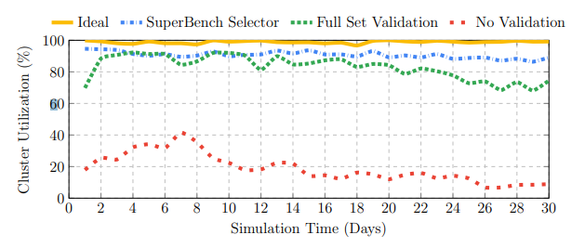

Evaluation
Benchmark Selection Evaluation
지수분포, 사건 수별 지수분포, 시간별 지수분포 를 비교하여 모델 설정
Notes:
Table3 ➔ 나타난 결과에 따르면, Cox-Time 모델은 93.1%의 높은 정확도를 달성하였으며, 다른 기준 모델들보다 훨씬 우수한 성능
표 ➔ SuperBench Selector는 전체 벤치마크 검증에 비해 높은 활용도를 유지하면서도, 검증에 필요한 시간과 비용을 절감// 검증을 하지 않는 경우, 많은 사건으로 인해 활용도가 매우 낮아짐// 이상적인 경우에는 모든 노드가 항상 정상 상태이기 때문에 100%에 가까운 활용도
표4 ➔ Selector는 노드당 검증 시간 비용을 92.07% 절감했으며, MTBI에서도 검증 없음 기준보다 22.61배, 전체 세트 기준보다 1.11배 향상
➔ 선택적 검증이 다운타임 감소와 노드 가동 시간 증가를 통해 높은 MTBI를 유지하는 데 기여함

Slide 12
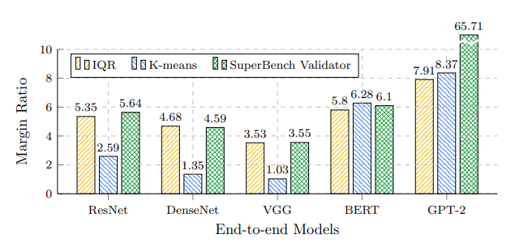
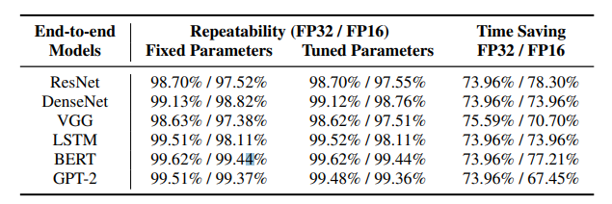
Evaluation
Benchmark Criteria Evalution
SuperBench Validator의 기준 설정이 노드의 결함을 더 잘 구별하는지 평가
실험을 통해 조정된 파라미터가 반복성을 유지하면서
검증 시간 비용을 크게 절감
Notes:
그림 ➔ SuperBench Validator가 다른 기준 방법(IQR, k-means)에 비해 대부분의 모델에서 더 높은 마진 비율을 달성하여 건강한 노드와 결함 노드 간의 경계를 명확히 구분하는 성능
표 ➔ SuperBench가 튜닝된 파라미터를 사용하여 대부분의 모델에서 높은 반복성을 유지하면서도 검증 시간 비용을 크게 절감

Slide 13
Evaluation
Deployment in Cloud
SuperBench를 Azure 프로덕션 환경에 2년 동안 배포
GPU 클러스터를 퍼블릭 클라우드 서비스에 제공하기 전에 대부분의 결함 노드를 식별하는 품질 게이트로 사용
90일 동안 24,000개 이상의 A100 GPU(3,000개 이상의 VM에서 클러스터 구축 단계 동안 벤치마크 데이터를 수집하여 그 실용성을 입증
Deployment
Benchmark Effectiveness
Repeatablilty at Scale
01
02
03
클라우드 서비스에 제공하기 전에 대부분의 결함 노드를 식별하는 품질 게이트 역할
데이터셋에 대해 기준을 생성하고 이를 사용해 결함 노드를 필터링
중복 없이 10.36%의 노드가 결함으로 필터링
대부분의 벤치마크에서 99.0% 이상의 반복성을 보였고, 모든 효과적인 벤치마크가 97.5% 이상의 반복성을 기록

Slide 14
Related Works
Related Works
Gray Failure in Cloud
점진적인 성능 저하를 다룬 여러 연구
SuperBench는 문제 발생 이전에 모든 구성 요소를 정기적으로 검증하는 선제적 검증 접근 방식을 제안
Elastic Training and Fault-tolerant AI
동기화된 AI 워크로드에서의 결함 허용 기법들이 존재
SuperBench는 고객 워크로드 가정 없이 인프라의 결함 하드웨어를 줄이는 것을 목표
Performance Benchmarking
기존 벤치마크는 시스템 간의 최고 성능을 평가
SuperBench는 같은 시스템 내 결함을 식별하는 것을 목표

Slide 15
결론
클라우드 AI 인프라의 고유한 중복성은 AI 워크로드에 대해 고유한 성능 저하 패턴을 초래해 신뢰성을 저하.
숨겨진 성능 저하 패턴과 관련된 사건을 조사하고, 이를 해결하기 위해 선제적 검증 시스템인 SuperBench를 설계
종합적인 벤치마크 세트, 검증 시간과 커버리지를 효율적으로 조절하는 Selector, 그리고 결함을 필터링하는 Validator로 구성
테스트베드와 시뮬레이션 평가 결과, MTBI를 22.61배 증가시킬 수 있음을 확인했으며, 실제 클라우드 환경에서도 실용성을 입증했습니다.

Slide 16
THANKS
FOR
WATCHING
박정혁 조성환

